Slide 1
Relation Extraction Task Definition

Slide 2
概要 ～関係抽出のタスク
関係抽出とは、自然言語テキストから次のようなRelation Tripleを抽出するタスクのこと （Founder、SpaceX、Elon_Musk） （has_spouse、Elon_Musk、Talulah_Riley） （worked_at、Elon_Musk、Tesla_Motors） Relation Tripleの大きなナレッジベース（KB）を蓄積すれば、それを使用してアプリケーションを強化できるが、KBを手動で作成するのは時間・費用がかかる。収集したい知識の多くは既にWeb上の豊富なテキストで表現されている。
関係抽出の目的とは、
自然言語テキストからRelation Tripleを抽出することにより、新しいKBの構築を加速し、既存のKBの継続的な成長を促進すること。

Slide 3
概要 ～手作りのパターン認識
もっとも簡単な手法は各関係を表すいくつかのパターンを手作りすること
例えば、
“X is the founder of Y”というパターンから
“Elon Musk is the founder of SpaceX”を認識する
しかし、言語は多様性に富んでおりそれらを全て予測するのは困難である。
例えば次の各文は全てRelation Triple（Founder、SpaceX、Elon_Musk）を表している。
"You may also be thinking of Elon Musk (founder of SpaceX), who started PayPal."
"Interesting Fact: Elon Musk, co-founder of PayPal, went on to establish SpaceX, one of the most promising space travel startups in the world.“
"If Space Exploration (SpaceX), founded by Paypal pioneer Elon Musk succeeds, commercial advocates will gain credibility and more support in Congress."

Slide 4
概要 ～教師有り学習
そのため、効果的に関係を抽出するには、機械学習法を適用する必要がある。
教師有り学習では、ターゲット出力でラベル付けされたサンプルのデータセットから抽出モデルをトレーニングする。
教師付きモデルはポジティブインスタンスとネガティブインスタンスの両方から各関係を示す言語パターンを学習できる。
例えばこの文は「Elon Musk」と「SpaceX」を含むが、特に創設者の関係は表していない
"Billionaire entrepreneur Elon Musk announced the latest addition to the SpaceX arsenal: the 'Big F---ing Rocket' (BFR)".
この手法の難点は、トレーニングデータを生成するコストとなる。
言語表現は非常に多様であるため、モデルには多くのトレーニングデータが必要になるが、サンプルのラベル付けは、結局はKBを手作業で作成するのと同じことだ。

Slide 5
概要 ~Distant Supervision
Distant Supervisionの目的は、トレーニングデータにラベル付けするコストを取らず、教師有り学習の利点を獲得することだ。
手作業で抽出例をラベル付けする代わりに、既存のRelation Tripleを使用して、大規模なコーパス内から抽出された例を自動的に識別する。
例えば、KBにRelation Triple（Founder、SpaceX、Elon_Musk）が既にある場合、
「SpaceX」と「Elon Musk」が共起する文をコーパスから探して、そのすべてがFounder Relationを表していると仮定する。そしてそれらの文をトレーニングデータとして、 Founder Relationの新しいインスタンスを識別する。この際に手動でラベル付けをする必要はない。
これには2つの課題がある。
トレーニングデータに多数のノイズが存在すること。ただし、Distant Supervisionは大量のトレーニングデータを活用できるので、ノイズがあっても効果的に関係を抽出できる。
既存のKBが必要なこと。Founder Relationの多くのインスタンスが既にある場合にのみ、 Founder Relationの新しいインスタンスを抽出するようにモデルをトレーニングできる。したがって、 Distant supervisionは既存のKBを拡張する優れた方法だが、新しい関係を最初から含むKBを作成できない。

Slide 6
The Corpus(corpseではない)
コーパスとは自然言語処理のために自然言語の文章を構造化し大規模に集積したもの。直訳で言語全集
今回の目的はDistant supervisionで関係抽出を行うことなので、テキスト内のエンティティを識別し、それらをエンティティ同士の関係のKBに接続する必要がある。
そのため、entity mentionにentity resolutionを行い、一意にマッピングするためのコーパスが必要。
Entity resolutionとはデータレコード間に表記の違いがあった場合、それが同じものを指しているのかを確認すること。
entity resolutionには2つの目的がある。
entity mentionが2つの異なるエンティティを参照できる場合に明確化される。例えば「ニューヨーク」は都市と州の両方を指す。
2つの異なるエンティティの言及が同じエンティティを参照する場合に適切に識別される。例えば「New York City」と「The Big Apple」はどちらもニューヨーク市を指す。

Slide 7
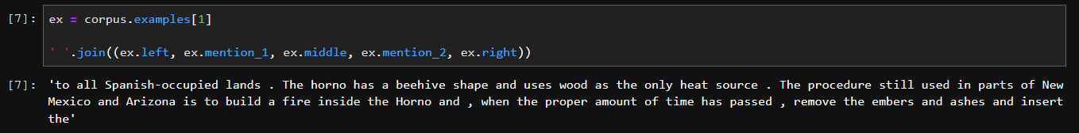
The Corpus
このプロジェクトで使用するコーパスはWikilinks。 リレーション抽出を行うために、entity mentionのペアが必要で、2つのentity mentionの前後に文章があることが重要になる。 サンプルだけでなく事前に計算されたインデックスを保持するコーパスクラスを作成すると特定のエンティティを含むコーパスのサンプルを頻繁に取得することができるようになる。
entity_1とentity_2には、言及した2つのエンティティの一意の識別子が入る
leftには前のテキスト、mention_1はentity_1 、middleには2つの間エンティティの間、mention_2はentity_2 、rightにはmention_2の後のテキストが含まれる。

Slide 8
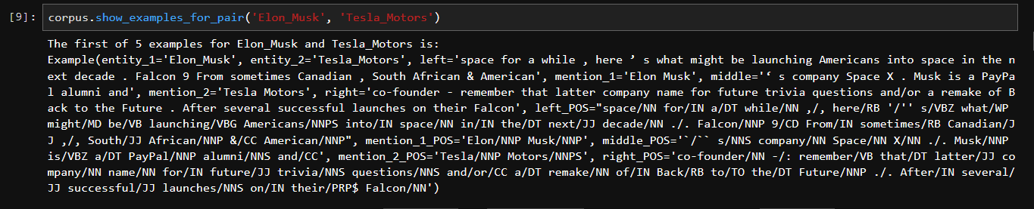
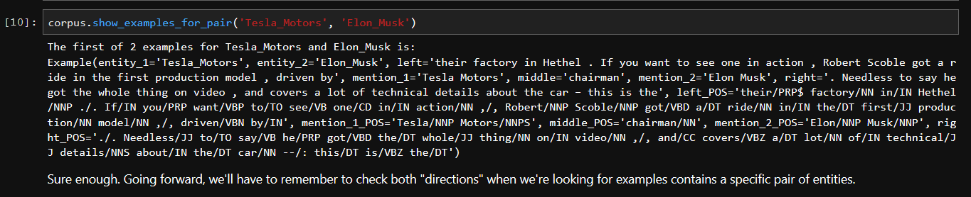
The Corpus
テスラとイーロン・マスクの関係を見てみる
逆順も

Slide 9
The Corpus
特定のペアのエンティティを含む例を探しているときは、両方の「方向」を確認すること。 このコーパスには欠陥がないわけではなく、重複している多くの例が含まれている。
このコーパスに含まれていないことの1つは、関係に関する注釈である。
教師有り学習では、エンティティの各ペアに2つのエンティティ間で保持される関係の注釈を付ける必要があるため、このコーパスは関係の抽出には使用できない。
そのため、コーパスを関係に関する外部の知識源に接続する必要がある。
そこで必要になるのがナレッジベース(KB)である。

Slide 10
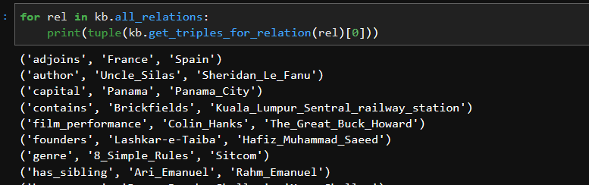
ナレッジベース(KB)
このプロジェクト含まれるKBは、Freebase Easyデータダンプから抽出されたもの KBは、それぞれがリレーション、サブジェクト、およびオブジェクトで構成されるRelation Tripleのコレクションである。
例えば、
(place_of_birth, Barack_Obama, Honolulu)
(has_spouse, Barack_Obama, Michelle_Obama)
(author, The_Audacity_of_Hope, Barack_Obama) リレーションは、place_of_birthやhas_spouseなどの少数の定義済み定数の1つでサブジェクトとオブジェクトは、Wiki IDで表されるエンティティのこと。
フランス、スペインのように一部は逆でも同じように通用するが多くはそうではない。
ただし、（founder、Tesla_Motors、Elon_Musk）というfounder関係の代わりに、
トリプル（founder_of、Elon_Musk、Tesla_Motors）とのfounder relationがある可能性はある。

Slide 11
ナレッジベース(KB)
今回使用したKB内のエンティティの数は、コーパス内のエンティティの数の半分以下で、コーパスはKBよりもはるかに広い範囲をカバーしている。
KBにはコーパスからの多くのエンティティに関する言及が含まれていないだけでなく、含まれているエンティティについても、KBから欠落しているRelation Tripleが存在する可能性がある。
つまり、KBは完全ではない
例えば、これらはKBの中に存在するが （Founder、SpaceX、Elon_Musk） （Founder 、Tesla_Motors、Elon_Musk） （worked_at、Elon_Musk、Tesla_Motors） これは存在していない （worked_at、Elon_Musk、SpaceX） 実際、自動リレーション抽出の方法を開発する全体のポイントは、自然言語テキストから新しいRelation Tripleを識別することにより、既存のKBを拡張（および新しいKBを構築）すること。
もしKBが完成していれば、何もする必要はない。

Slide 12
問題の定式化
データを手に入れたら、解決を目指す予測問題を正確に定式化するために以下を指定する必要がある。
予測への入力は何か？
特定の文脈のentity mentionの特定のペアか？
または、具体的な言及は別としたエンティティのペアか？
予測の出力は何か？
マルチクラス分類で予測するのか？
マルチラベル分類で予測するのか？

Slide 13
問題の定式化 ～コーパスとKBの結合
Distant supervisionの視点を活用するには、コーパス内の情報をKB内の情報に関連付ける必要がある。
予測問題の定式化方法に応じて、2つの可能性が考えられる。
KBを使用して、コーパスのラベルを生成する。問題がコーパス内の特定の例でentity mentionのペアを分類することである場合、KBを使用してトレーニング例のラベルを提供できる。ただしこれは推奨されるアプローチではない。
コーパスを使用して、エンティティペアの機能を生成する。問題がエンティティのペアを分類することである場合、2つのエンティティが共起するすべての文章を利用して、エンティティペアを説明する学習表現を生成する。このプロジェクトで追求するアプローチはこっち。
入力がエンティティのペアであるように予測問題を定式化し、ペアがどのリレーションに属するかを予測することが目的。 KBはラベルを提供し、コーパスは機能を提供する。

Slide 14
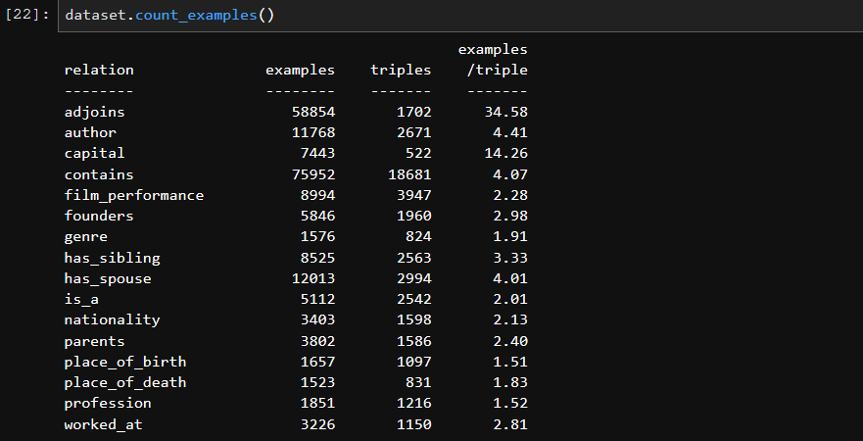
問題の定式化 ～コーパスとKBの結合
KB内の各トリプルに対していくつの例を持っているか、リレーションごとの平均で何回出現しているか数を計算する。
多くのリレーションでは、例の総数がかなり多いため、特定の関係を表現する言語パターンを学習することが可能に見えるが、個々のエンティティペアの場合、例の数は非常に少ないことがよくあるので注意。
また、データが多ければ多いほど精度は良くなるが、その分処理は重くなる。

Slide 15
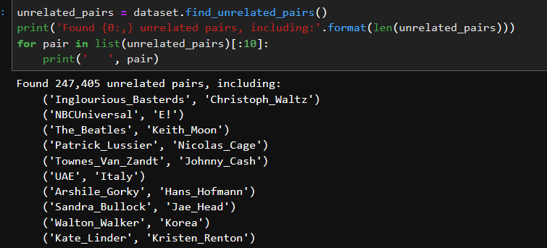
問題の定式化 ～ネガティブインスタンス
分類器は、ポジティブインスタンスのみでトレーニングすることはできず、 Distant supervisionの視点を適用するには、いくつかのネガティブインスタンス、つまり、既知の関係に属さないエンティティペアも必要になる。
必要に応じて、これらのエンティティペアは「NO_RELATION」という関係に割り当てられていると考えることができる。 KB内のどのリレーションにも属さない2つのエンティティを含むコーパス内の例を検索することにより、このようなペアを多数見つけることができる。 実際にはこれらのネガティブインスタンスはポジティブインスタンスよりもはるかに多いため、モデルをトレーニングするときに、ネガティブインスタンスを大幅にダウンサンプリングする。 ただし、これらのネガティブインスタンスの一部はKBが不完全なため発生した偽陰性である可能性がある。

Slide 16
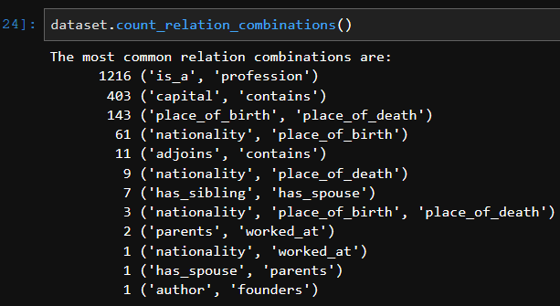
問題の定式化 ～マルチラベル分類
実際のところ、エンティティペアごとの複数の関係は多く存在する。 これを解決するには予測問題をマルチラベル分類として定式化するか、マルチクラス分類として扱うことが必要。
マルチクラス分類を使用する場合、実際には複数のリレーションに属するエンティティペアに単一のリレーションラベルを割り当てるという問題に直面する。これをどのように行うのが最善かは明らかではない。
マルチラベル分類にアプローチする方法はいくつあるが、最も明白なのは、n個のラベルのマルチラベル分類を、各ラベルに1つずつ、n個の独立した二項分類問題に分解するbinary relevance method。
このアプローチの欠点は、二項分類の問題を独立として扱うことによりラベル間の相関関係を活用できないことである。
つまり分類を行う際に、入力としてエンティティペアと候補のリレーションを取得し、エンティティペアがそのリレーションに属するかどうかについての二項の予測を返すことが流れとなる。
KBトリプルはリレーションとエンティティのペアであるため、
予測問題はKBトリプルの二項分類に相当すると言える。

Slide 17
問題の定式化 ～データセットの構築
現在、予測モデルのトレーニングと評価に適したデータセットには、次の特性がある。
問題をマルチラベル分類として定式化したうえで、リレーションごとに個別のモデルをトレーニングするため、単一のデータセットを構築しない。代わりに、各リレーションのデータセットを構築し、戻り値はリレーション名からデータセットへのマップになる。
各リレーションのデータセットは、2つの並列リストで構成される。
指定された関係をエンティティのペアと組み合わせる候補となるKBトリプルのリスト。
指定されたKBトリプルがKBに属するかどうかを示すブールラベルの対応するリスト。
各リレーションのデータセットには、2つのソースから派生したKBトリプルが含まれる。
ポジティブインスタンスはKBから取得される。
ネガティブインスタンスは無関係なエンティティペアから取得（ダウンサイズサンプリング）される。

Slide 18
評価 ~データの分割
モデル評価のためにデータを3つに分割する。
The Tiny Split（1％）：開発のバグ取り用データ、数値に意味はない
The Train Split（74％）：トレーニング用データ
The Dev Split（25％）：開発中のテストデータ
(The Test Split（？％）：作業の終了時に最終（総括）評価のため)
データはコーパスとKBの両方があるため、データの分割は他の多くのNLP問題よりも複雑。トレーニングデータからテストデータへの情報の漏洩を最小限に抑えるために、コーパスとKBの両方を可能な限り密接に調整し分割する。
理想では、各分割のコーパスにはそれらのエンティティに言及する例のみが含まれ、その分割のKBにはそれらのエンティティを含むトリプルのみが含まれていることだが、それは現実には難しい。
分割手順
いくつかのKBトリプルの主題として表示されるエンティティのセットを分割する。
サブジェクトエンティティに基づいてKBトリプルのセットを分割する。
コーパスの例のセットを分割する。
例の最初のエンティティがすでに分割に割り当てられている場合、同じ分割に例を割り当てる。
2番目のエンティティが既にスプリットに割り当てられている場合、サンプルを同じスプリットに割り当てる。
それ以外の場合は、サンプルをランダムに分割に割り当てる。

Slide 19
評価 ~評価指標の選択
二項分類を評価するための標準的な指標は精度と再現率である
それに基づいて2つ決める必要がある
精度とリコールを単一のメトリックに結合する最適な方法
二項分類の場合、標準的な答えはF1スコアであり、これは精度と再現率の調和平均である。F1スコアは精度とリコールに等しい重みを与えるが、今回は精度がリコールよりも重要。なぜなら、知識ベースを強化するためにWeb上のテキストから新しいリレーショントリプルを抽出する場合、抽出可能なトリプルをすべて抽出するよりも、抽出するトリプルが正しいことが重要だからだ。したがって、F1スコアの代わりに、リコールの2倍の精度が得られるF0.5スコアを利用する。
リレーション全体でメトリックを集約する方法
主に2つの方法があり、マイクロ平均化はすべての問題のインスタンスに等しい重みを与えることでより多くのインスタンスとの関係に大きな重みを与えるが、マクロ平均化はすべての関係に等しい重みを与える、リレーションごとのインスタンスの数は、ある程度はデータ収集方法の偶然であるため、マクロ平均を選択。

Slide 20
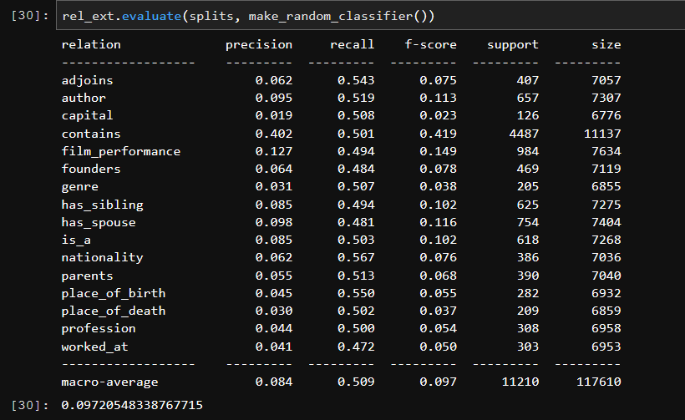
評価 ~ランダム推測戦略の評価
モデルの評価の基準を求めるためにランダム推測を実装して評価する。ランダム推測とは、入力を完全に無視し、単純にコイントスの容量で決定する分類器のこと。
通常、リコールは約0.50であり、特に問題はない。ラベルがTrueである特定の例では、正しいラベルを推測する可能性は50％になる。しかし、ほとんどのラベルがTrueではなく、分類子が特定の問題インスタンスの機能を完全に無知であるため、精度は非常に低くなっており、F0.5スコアも低い。

Slide 21
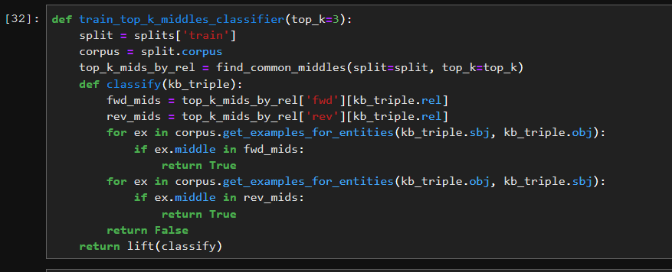
A simple baseline model
A simple baseline modelを作成する。 今回のモデルは2つのエンティティの間の言葉が、それらの関連性を示しているとするモデル。
例えば、「SpaceX was founded by Elon Musk」というフレーズでは、「was founded by」という言葉は、言及された最初のエンティティと2番目のエンティティとの間に「Founder」の関係があることを示している。
同様に、「Elon Musk established SpaceX」というフレーズでは、「established」という語は、言及された2番目のエンティティと最初のエンティティの間の「Founder」の関係を示している。

Slide 22
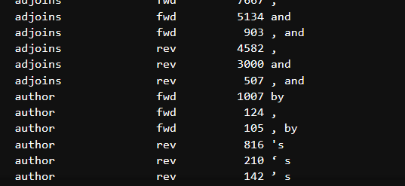
A simple baseline model
このモデルでは、「and」や「of」などの句読点とストップワードは非常に一般的で、それらは多くの有用な情報をもたらす。 ただし、句読点とストップワードは非常にあいまいになる傾向がある。例えば、「,」は、少なくとも1方向のほぼすべてのリレーションで中間になる可能性がある。

Slide 23
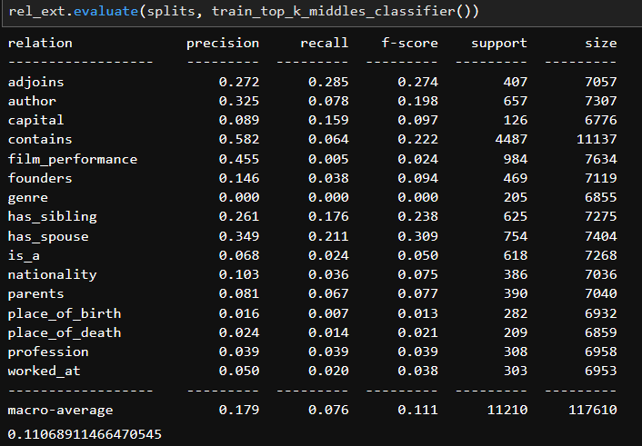
A simple baseline model

Slide 24
A simple baseline model
当然このモデルはランダム推測よりも優れている。
もちろん、リコールは全体的にはるかに悪いが、精度とF0.5スコアははるかに優れている。特にadjoins、author、has_sibling、およびhas_spouseで大きな増加が見られる。 確かに、パフォーマンスは依然として絶対的な意味では優れていないが、そもそもリコールと精度が同時に完璧に近い場所に到達することはほとんどない。 なぜならKBが不完全であるため、高精度を達成するのはそもそもが困難である。また、コーパスも有限でKBに関連するエンティティペアの中には、コーパスに例がないものもあるため、高いリコールを達成するのも困難になる。 そのため、重要なのは絶対的なパフォーマンスではなく、異なるアプローチとの相対的なパフォーマンスになる。

Slide 25
Relation Extraction Experiments

Slide 26
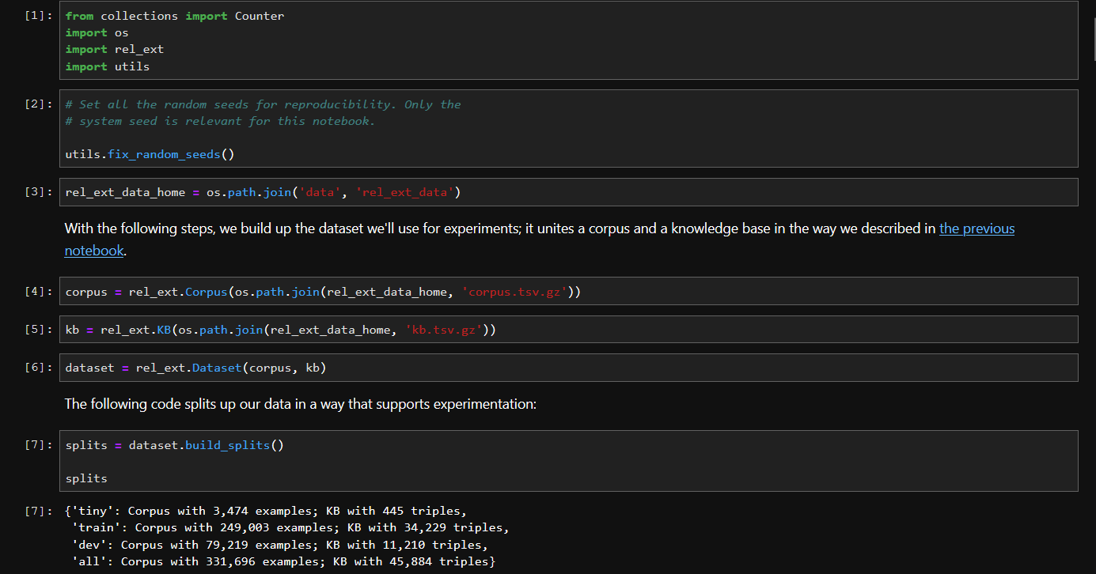
Set up

Slide 27
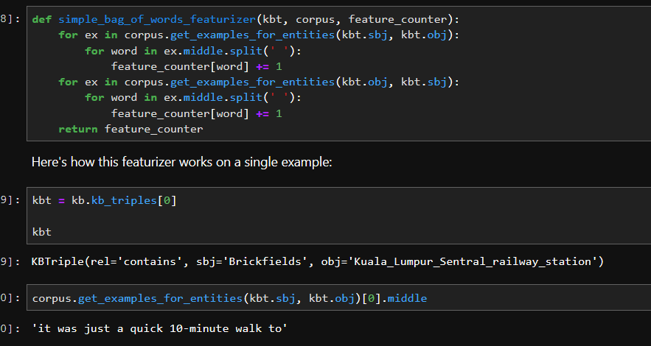
分類器作成 ～Featurizers
Featurizersとは、モデルにおいて表現の特徴を定義する機能のこと。 （特徴抽出とも）
Featurizersへの主な入力は、機能を生成するKBTriple、 機能はKBTripleのエンティティを含むコーパスの例から派生するため必要になるコーパスへの参照、 異なる機能を簡単に組み合わせることができるように、結果を保持するfeature counter。
例ではKBTriple内の2つのエンティティを含むすべてのコーパスの例を検索し、2つのエンティティの言及の間にあるフレーズを単語に分割し、単語をカウントしている。 「順方向」と「逆方向」はt特に区別しない。

Slide 28
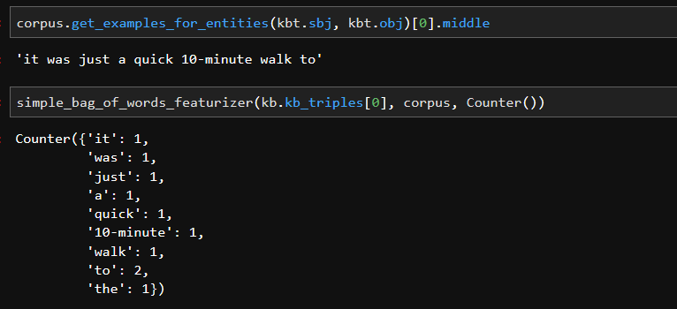
分類器作成 ～Featurizers

Slide 29
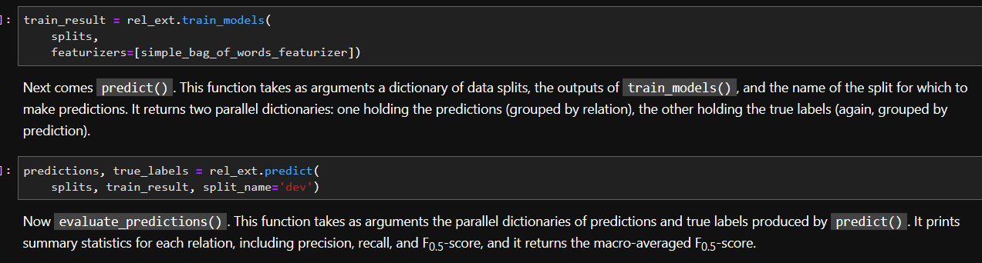
分類器作成 ～Experiments
モデルをトレーニングし、予測を行い、結果を評価するための関数が必要。
関数train_models()では、引数として、データ分割の辞書、featurizerのリスト、トレーニングの対象となる分割の名前、およびsklearn分類器を初期化する関数であるモデルファクトリーを取る。
リレーションごとに、featurizersを保持する辞書、トレーニングマトリックスの生成に使用されたベクトライザー、およびトレーニング済みモデルを保持する辞書を返す。

Slide 30
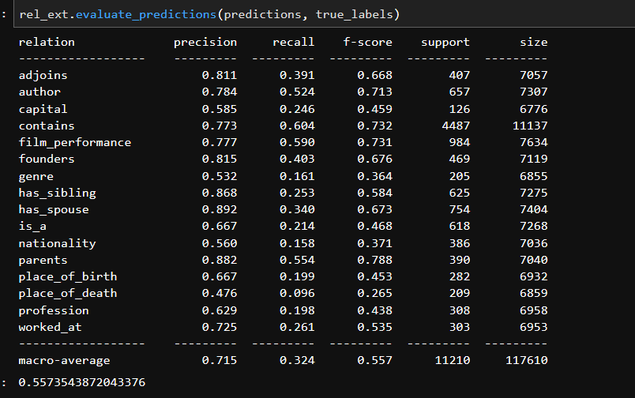
分類器作成 ～Experiments
すべての値に大きな改善が見られる。これは、この形式の機械学習の有効性を示している。 さらにモデルをよくするには、モデルをブラックボックスとして扱わず、モデルが学んだこと、まだ学べていないところを可視化しなければならない。

Slide 31
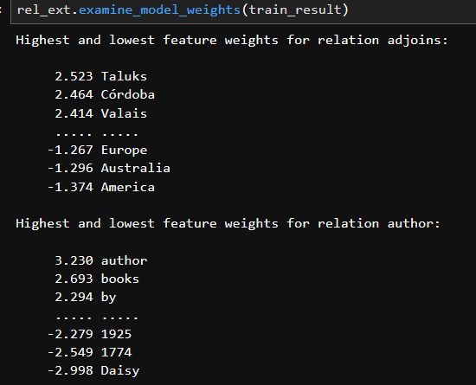
Analysis ～モデル評価
トレーニング済みのモデルを理解するための1つの重要な方法は、モデルの重みを調べること。
各関係の強い肯定的な指標、強い否定的な指標はどのような特徴を持っているのか
各リレーションの重要な機能は問題の関係を表すための単語であることが多くわかりやすい
一方で、負の重みが大きい特徴を理解するのは難しい。 ただし、場合によっては、ターゲットリレーションと負の相関関係のある他のリレーションを示す機能として解釈できる。

Slide 32
Analysis ～新しいリレーションインスタンスの発見
トレーニング済みのモデルを理解する別の方法は、それらを使用して、現在KBに表示されていない新しいリレーションインスタンスを発見すること。
これが関係抽出システムを構築する全体のポイントであり、自然言語テキストから大規模に抽出された知識を使用して、既存のKBを拡張する（または新しいKBを構築する）。 目的は現在KBにはない新しい正しいリレーションインスタンスを発見することであるため、この機能を自動的に評価することはできない。 ただし、KBトリプルの候補を生成し、それらが正しいかどうかを手動で評価することはできる。 これを行うには、KBのどのリレーションにも属さないエンティティのペアを含むコーパスの例（ネガティブインスタンス）を作り、トレーニング済みのモデルをエンティティの各ペアに適用することで、モデルによって割り当てられた確率で結果を並べ替えて、各関係の最も可能性の高い新しいインスタンスを見つけることができる。

Slide 33
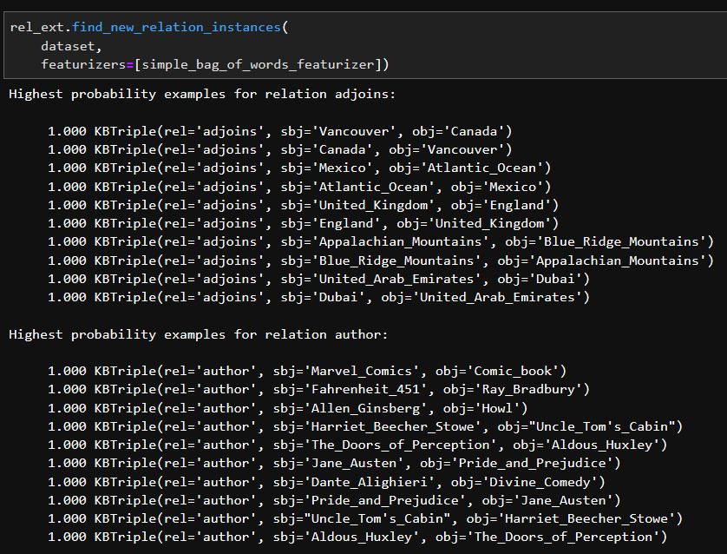
Analysis ～新しいリレーションインスタンスの発見
Author relationの予測は特に良さそう。モデルを改善し、自動評価のパフォーマンスを最適化するにつれて、この手動評価で観察される結果も改善されるはず。

